Slide 1

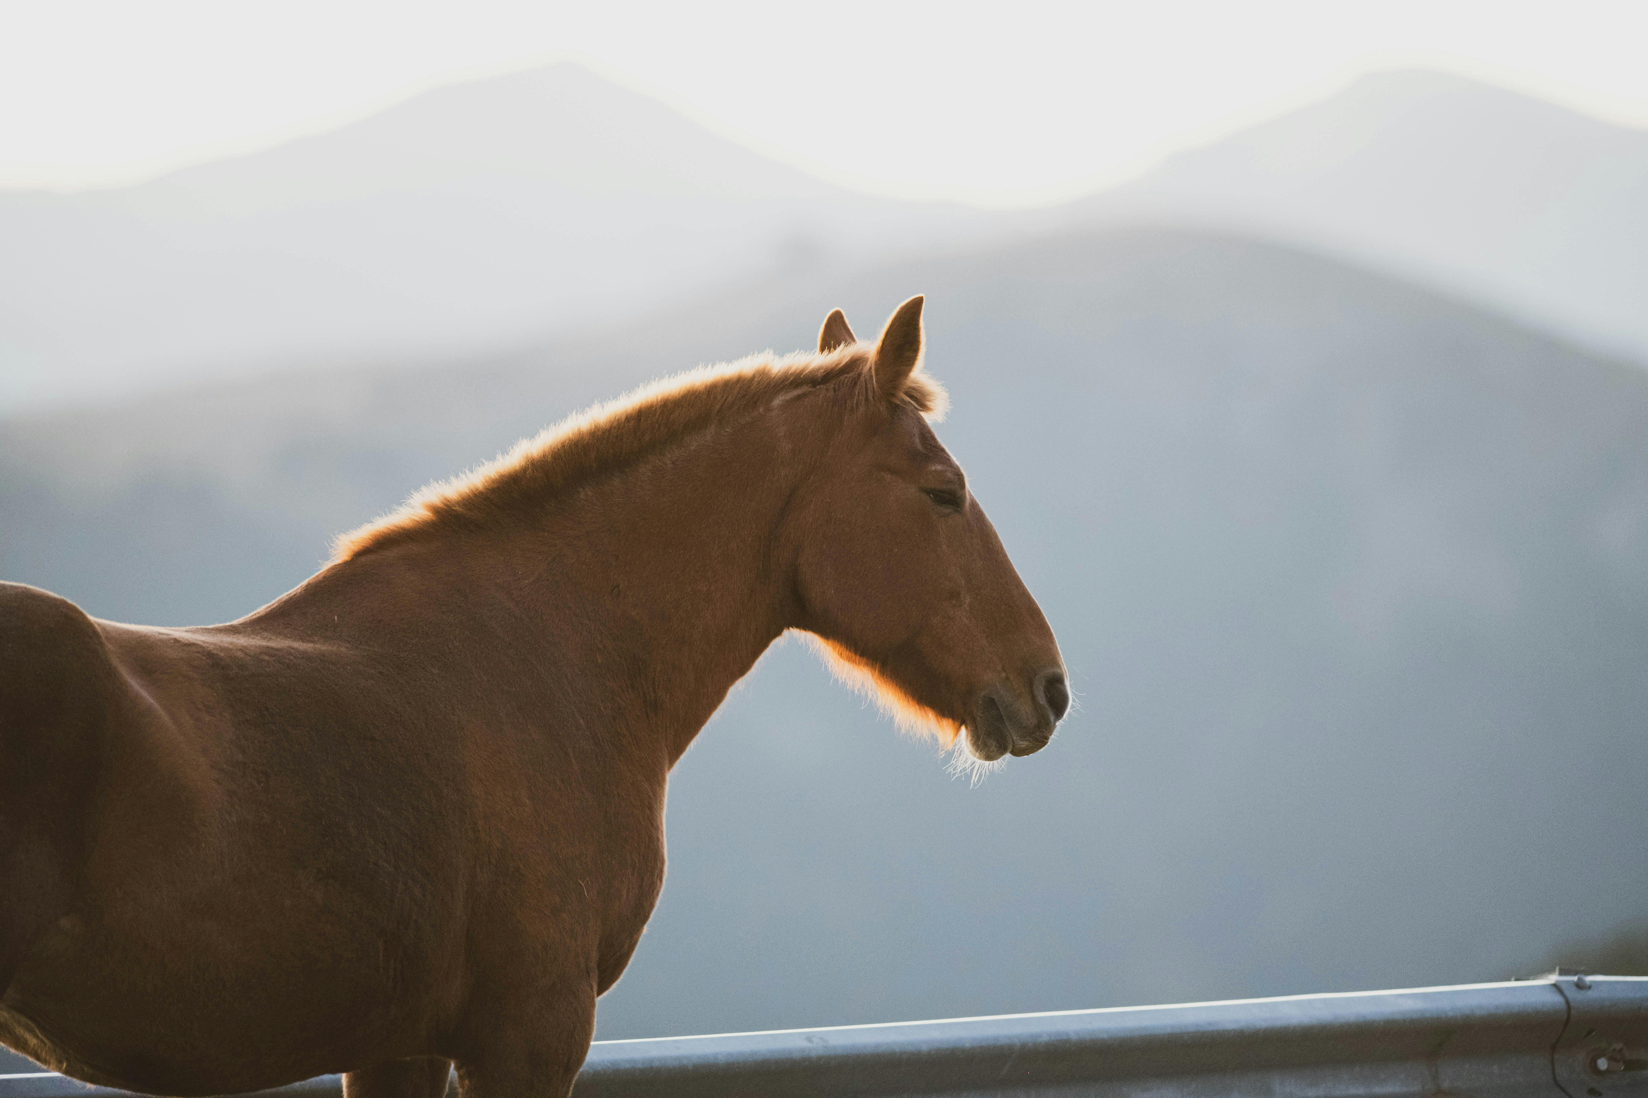


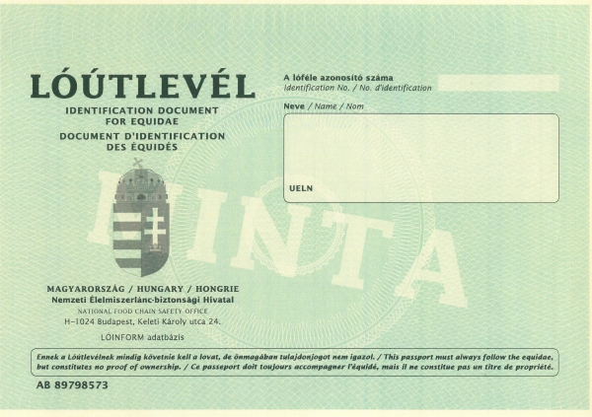
Lóútlevél

Slide 2
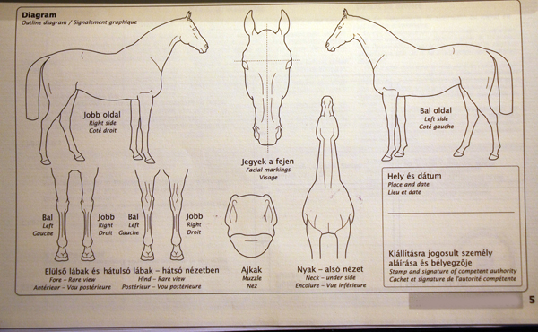
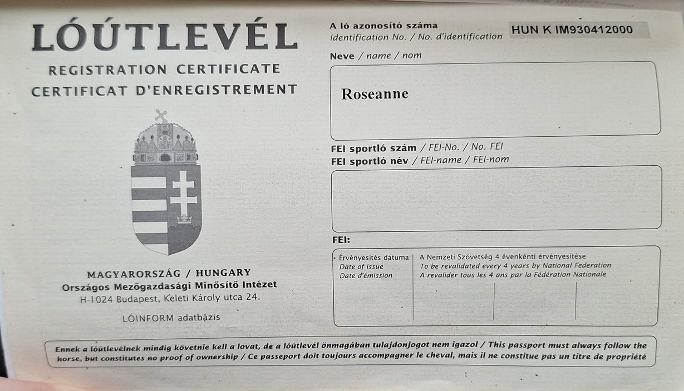
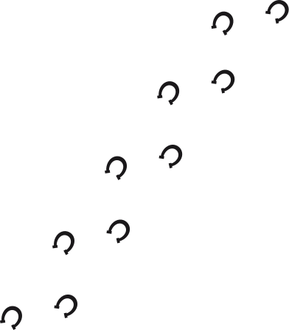
Mi a lóútlevél?
A lóútlevél hatósági bizonyítvány, amely az állat azonosítását, állat-egészségügyi forgalomképességét igazolja, valamint tartalmazza a tenyésztő és a tulajdonos
adatait.
EU-ban minden lóra 1 éves koráig kötelező kiváltani!

Slide 3

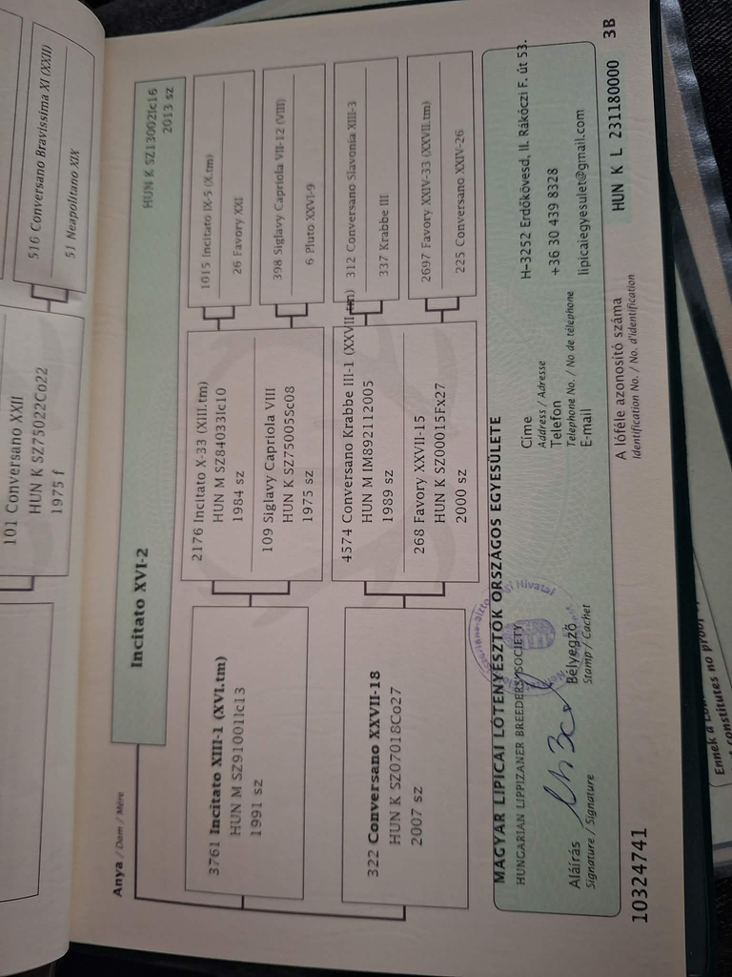
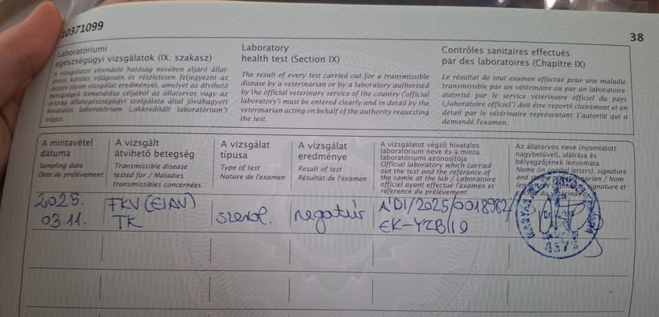
Mit tartalmaz?
  a ló személyes adatai + tenyésztő és tulajdonos adatai
  a ló külső megkülönböztető jegyeit
  tulajdonos-nyilvántartó betétlap
  ükszülőkig visszamenő származási lap
  vakcinázási napló
  laboratórium vizsgálati napló

Slide 4

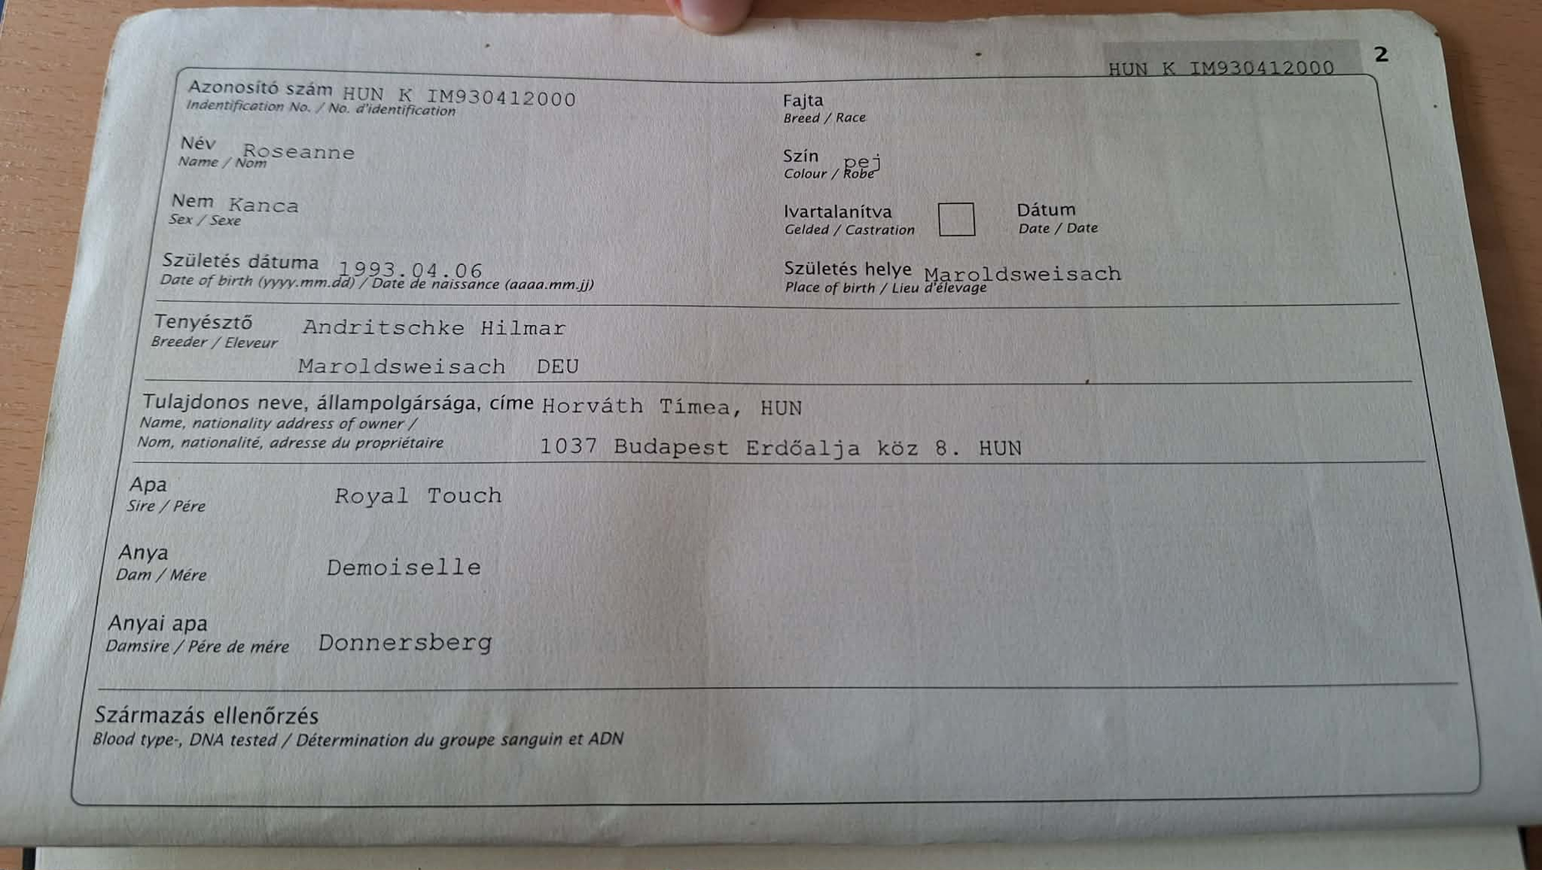
A ló személyes adatai
Ló azonosító száma
Tenyésztő adatai
Tulajdonos adatai

Slide 5
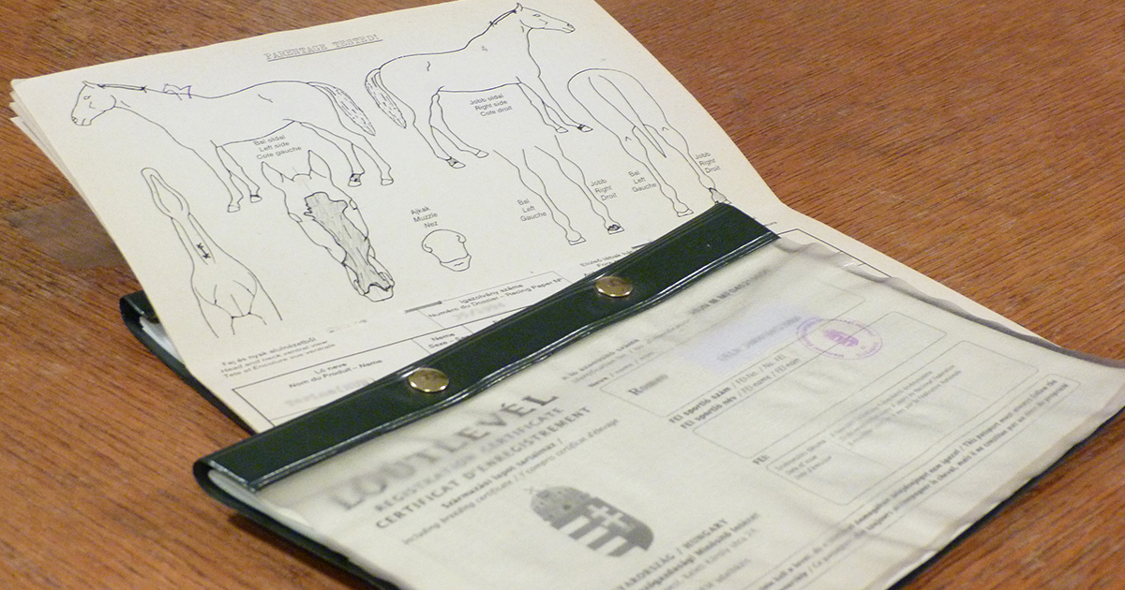
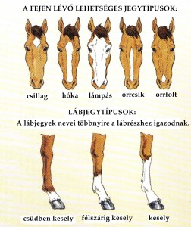
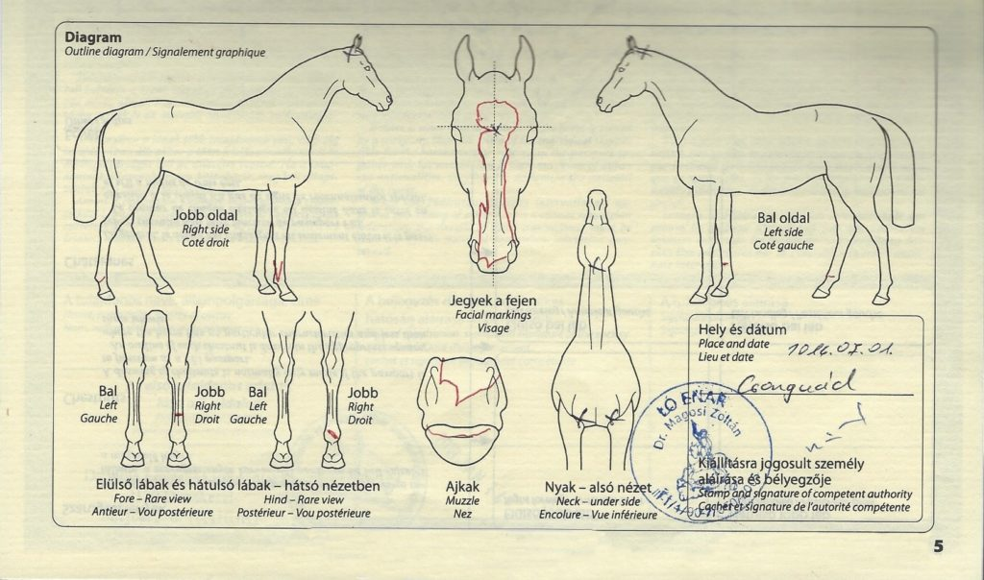
A ló külső megkülönböztető jegyei
Lódiagram

Slide 6
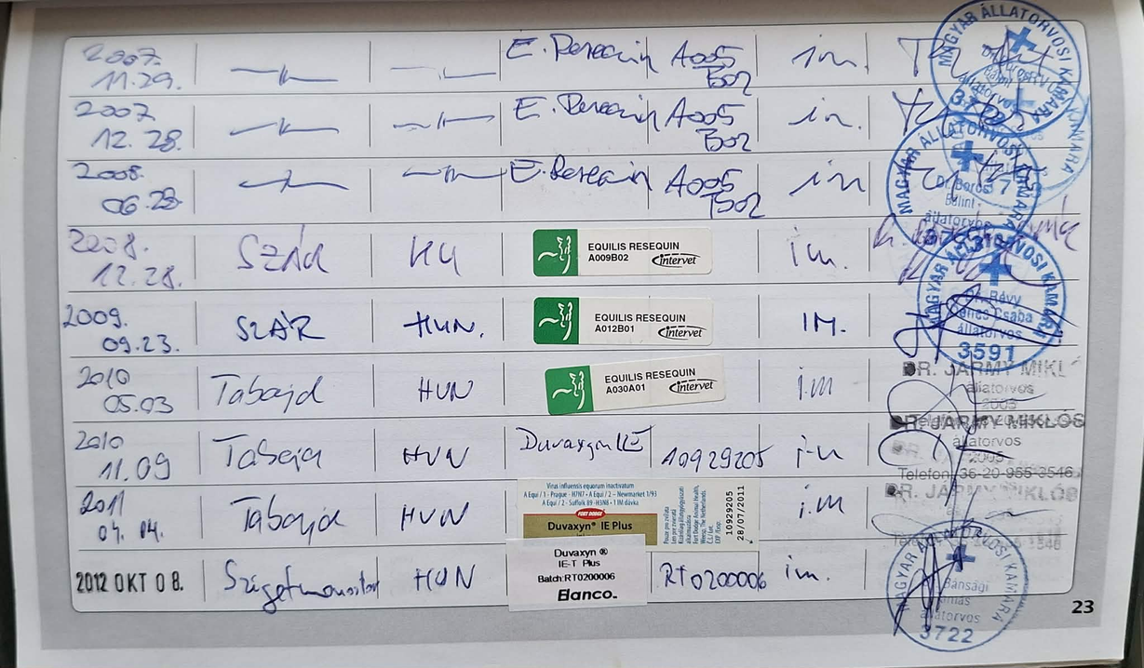

Vakcinázási napló
  Lóútlevél vakcinázási naplója a ló kötelező és ajánlott oltásainak hivatalos dokumentuma, amely igazolja a ló egészségi állapotát, a bejegyzett vakcinák (pl. tetanusz, influenza, lóherpesz, nyugat-nílusi láz, veszettség ).
  Típusát, dátumát, a beadó állatorvos adatait, és a jogosult a lovas sportokban való részvételre, valamint az utaztatásra.
  Lényegében ez a ló "oltási könyve"; mely elengedhetetlen a szabályok betartásához és a ló státuszának fenntartásához, például a versenyeken vagy a határon való átkeléskor.

Slide 7
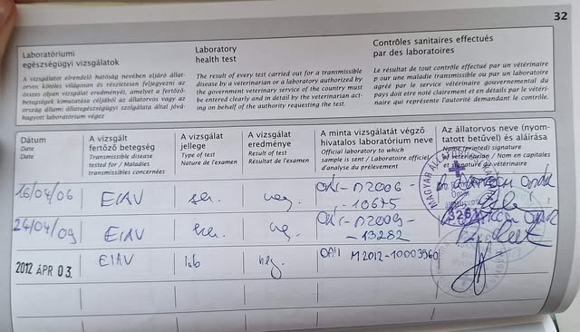
Laboratórium vizsgálati napló
Minden lónak rendelkeznie kell érvényes negatív eredménnyel az alábbi betegségekre:
  Takonykór
  Fertőző kevésvérűség
  Tenyészbénaság
Kötelező szűrővizsgálatok gyakorisága:
Hobbi lovaknak 3 évente vérvizsgálat
Versenyeken, rendezvényeken részt vevő vagy tenyészlovak esetében
évente vérvizsgálat

Slide 8
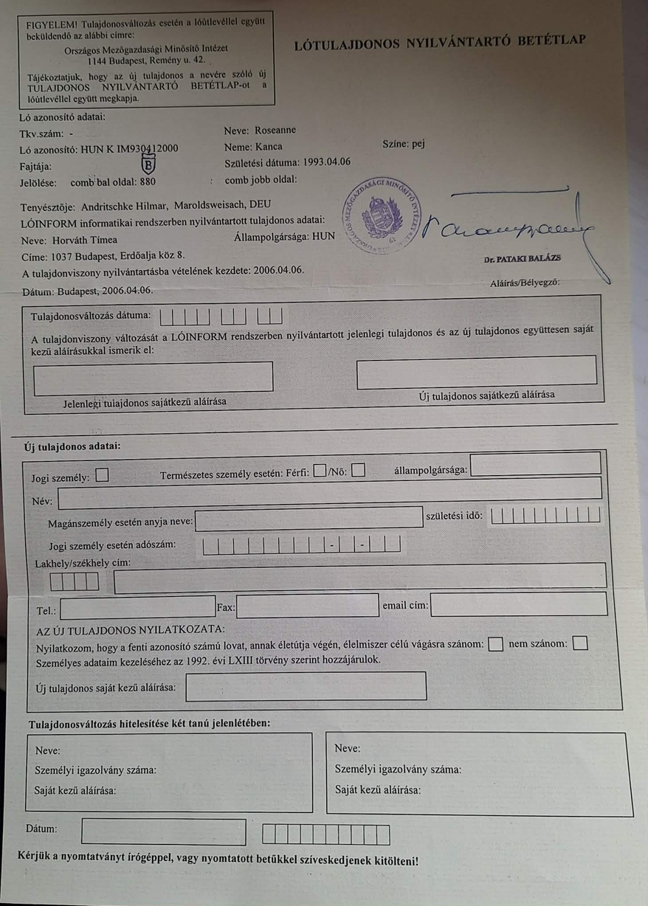


Lótulajdonos-nyilvántartó betétlap
A ló tulajdonosának változását 30 napon belül be kell jelenteni a Lóútlevél Irodának a tulajdonátírás elvégzéséhez.
  tulajdonos változás dátuma;
  a jelenlegi tulajdonos saját kezű aláírása (vagy cégszerű aláírás gazdálkodó szervezet
  esetén);
  az új tulajdonos saját kezű aláírása (vagy cégszerű aláírás gazdálkodó szervezet
  esetén);
  az új tulajdonos neve;
  az új tulajdonos neme;
  az új tulajdonos állampolgársága;
  az új tulajdonos magánszemély esetén anyja neve, születési ideje, születési helye;
  gazdálkodó szervezet esetén a cég adószáma;
  az új tulajdonos lakhelye/székhelye;
  két tanú neve, anyja neve, születési helye, ideje saját kezű aláírása.
Ellenörző feladat

Slide 9

Lóútlevél-kiállításának további feltételei
Tulajdonjogot igazoló dokumentum
  Teljes bizonyítóerejű magánokirat – eredeti példányban
  Tulajdonosi nyilatkozat (a Lóútlevél Iroda előre szerkesztett nyomtatványán, vagy az azzal adattartalmában megegyező saját nyilatkozaton);
A ló azonosítására szolgáló dokumentum
  A jelölés elvégzésére jogosult személy által kiállított 60 napnál nem régebbi csikójelölési jegyzőkönyv (másolata elegendő) és diagram
  A jelölés elvégzésére jogosult személy által kiállított 60 napnál nem régebbi lóazonosító lap és diagram
  Az MLOSZ, ill. a honosítást végző szervezet által kiállított, import lovak honosított származási lapja vagy regisztrációs lapja;

Slide 10

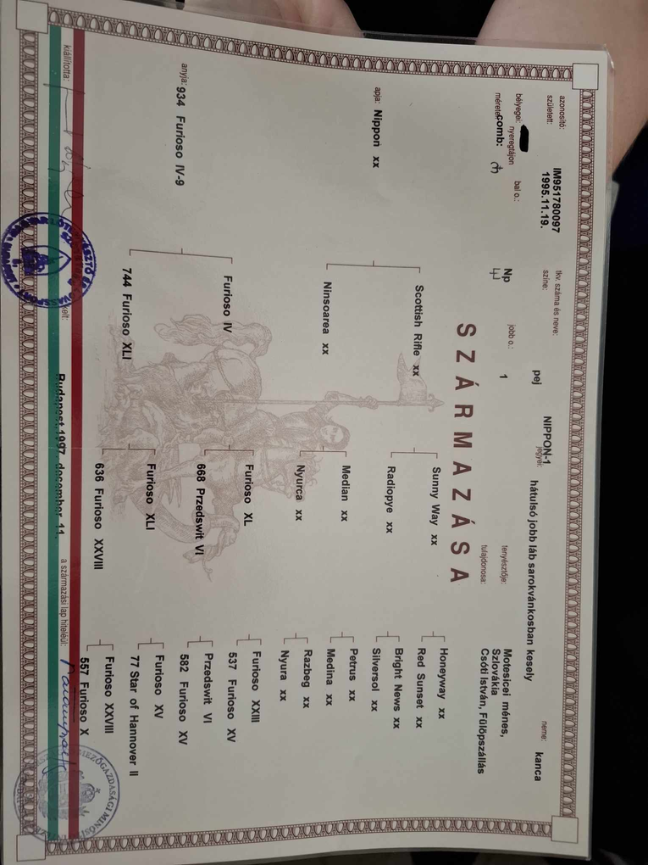
Lovak egyéb okmányai:
Származási lap
  Csak ismert származású, azonosítható lóra/csikóra állítható ki
  Tartalmazza a felmenőket az 5. ősi sorig
  Zárt, ha minden ős ismert, nyitott, ha valamelyik ismeretlen
A ló adatai:
  név, nem, szín, jegyek, bélyegek
  11 jegyű azonosító szám
  tenyésztő és tulajdonos neve
  Felmenők jelölése:
  XX – angol telivér
  OX – arab telivér
  kék – shagya arab
  AA – angloarab
  Fajtajelzéssel csak méneskönyvben szereplő ló kaphat
  Tartalmaz: pecsét, aláírás, keltezés
  Tulajdonjogot nem igazol

Slide 11
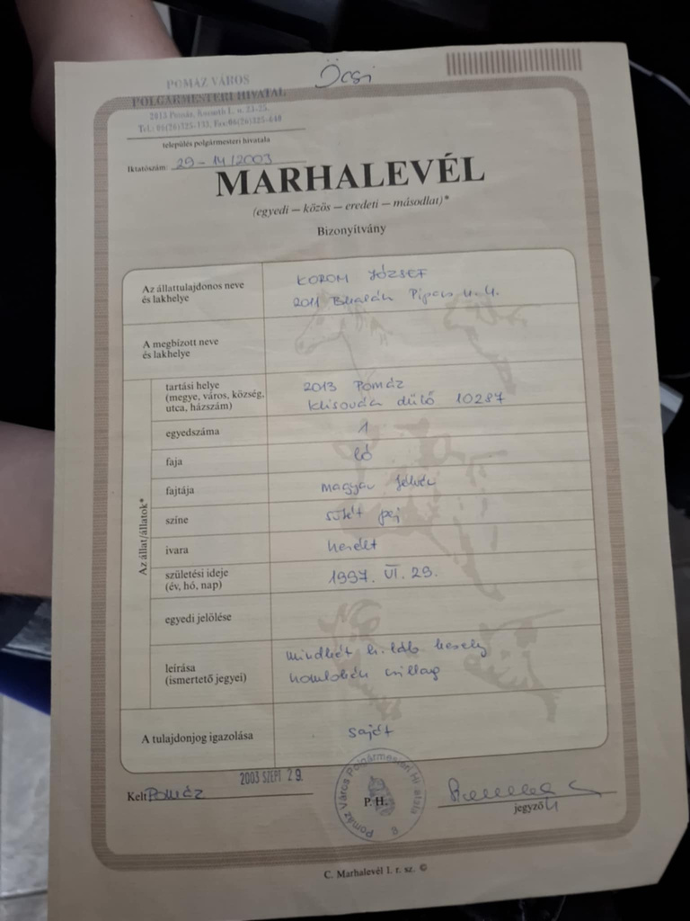
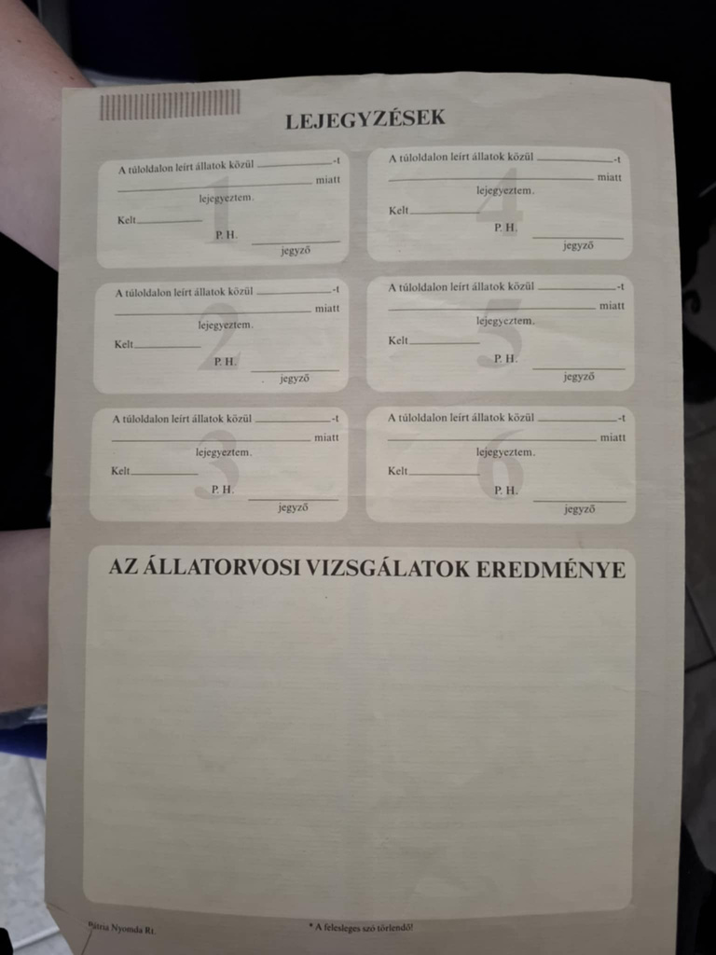
Marhalevél
Háziállatok (lovak,szamarak, szarvasmarhák, juhok, kecskék és sertések) adás-vevésekor vagy szállításakor az azokra vonatkozó tulajdonjogot és az állatok adatait, egészségi állapotát igazolja.
Vásárra csakis ilyen okirattal lehet állatot vinni. A község állítja ki, melyből az állatot elszállítják.
Európa Uniós országokban a lóutlevél vette át a szerepét .

Slide 12
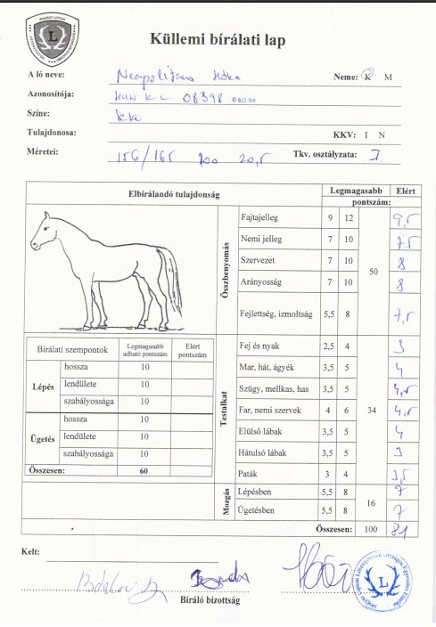
Küllemi bírálati lap
A tenyészszemléket a tenyésztő egyesületek szervezik
Küllemi bírálat történik hivatalos bíró által
A bírálat eredménye bekerül a méneskönyvbe
Bírálati lap
Bírálati lap hárompéldányos formanyomtatvány:
(tulajdonosé, méneskönyvi nyilvántartásba, sorszámozott tömbben marad)
Életkor szerinti bírálat:
Csikók: leíró bírálati lap
3 éves kortól: pontozásos adatlap (fajtaegyesület szerint)
Bírálati szempontok:
  Testalakulás, lábszerkezet
  Mozgás
  Összbenyomás
  Esetenként ugróképesség,
  nyeregalatti vagy fogatban történő bírálat
Ellenörző feladat

Slide 13

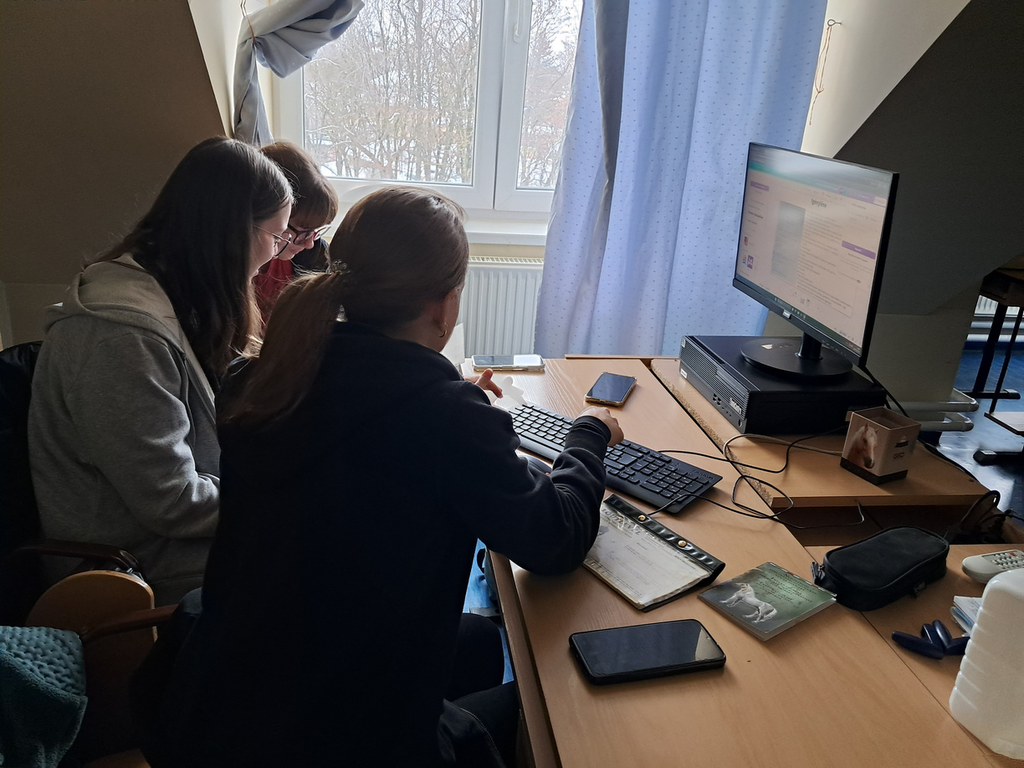
FORRÁS
Dr. Szajkó István, Dr. Kertészné Györffy Eszter, Dr. Mentes Katalin:
A lovak tenyésztése, takarmányozása és betegségei
Kiadó: Herman Ottó Intézet Kft.2022
Készítette:
Radics-Lafkó Zsuzsa
György Tímea
Közreműködött:
Medgyes Enikő, Laczkó Fanni, Lajtos Enikő, Gedő Sára,

